Slide 1
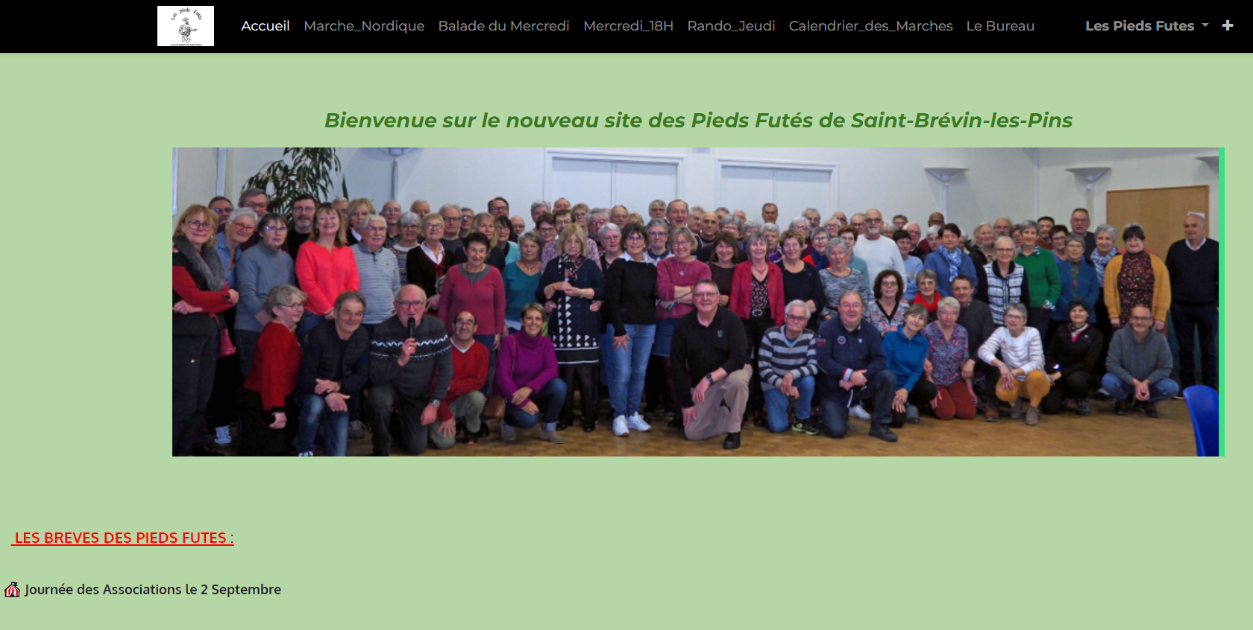
Site des Pieds Futés depuis un Ordinateur
Sur votre ordinateur Clic sur le + pour l’accès aux autres onglets

Slide 2
Un mot de passe est obligatoire pour ouvrir l’onglet calendriers des marches ainsi que l’accès à l’onglet du CA
Ouvrir le Calendriers des marches afin de renseigner le mot de passe

Slide 3
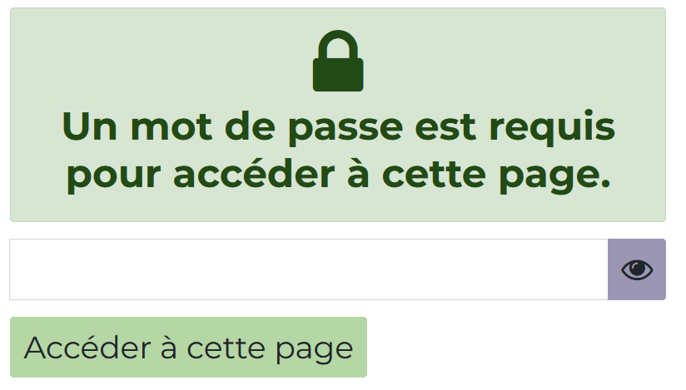
Pour l’accès au calendriers des marches (et du CA) un mot de passe est obligatoire
1-Mot de Passe obligatoire
2-Accès à la page

Slide 4
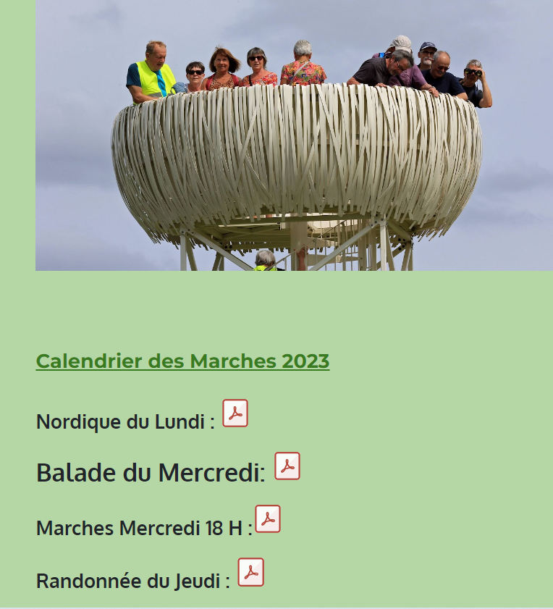
Ouvrir le fichier PDF suivant le marche pratiquée

Slide 5
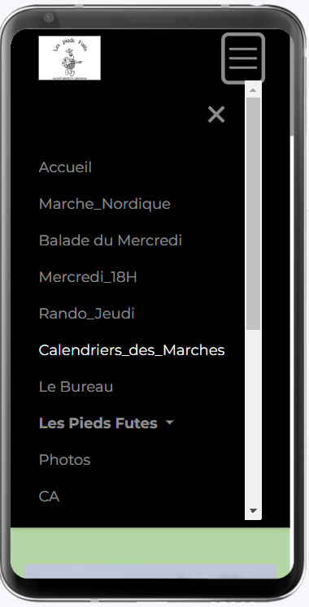
Utilisation depuis un SMARTPHONE
1- Pour ouvrir l’accès au menu Accueil
2- Accès aux calendriers des marches

Slide 6
Pour l’accès au calendrier des marches (et du CA) un mot de passe est obligatoire
1-Mot de Passe obligatoire
2-Accès à la page

Slide 7
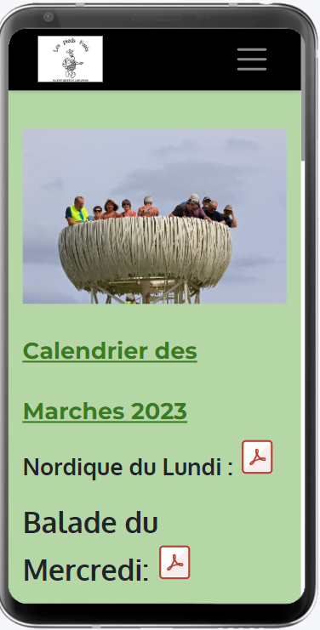
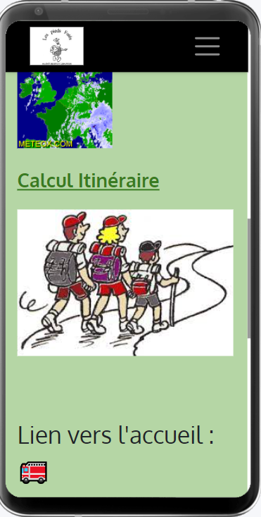
MENU du Calendrier des marches depuis un smartphone
Pour le retour au menu Accueil 2 choix:
Clic sur le logo ou
Clic sur le camion
Fichier PDF

